Slide 1

系統安裝

Slide 2
綱要
Linux
Python
Virtual Environment
Django
GitHub
VI & hot key

Slide 3
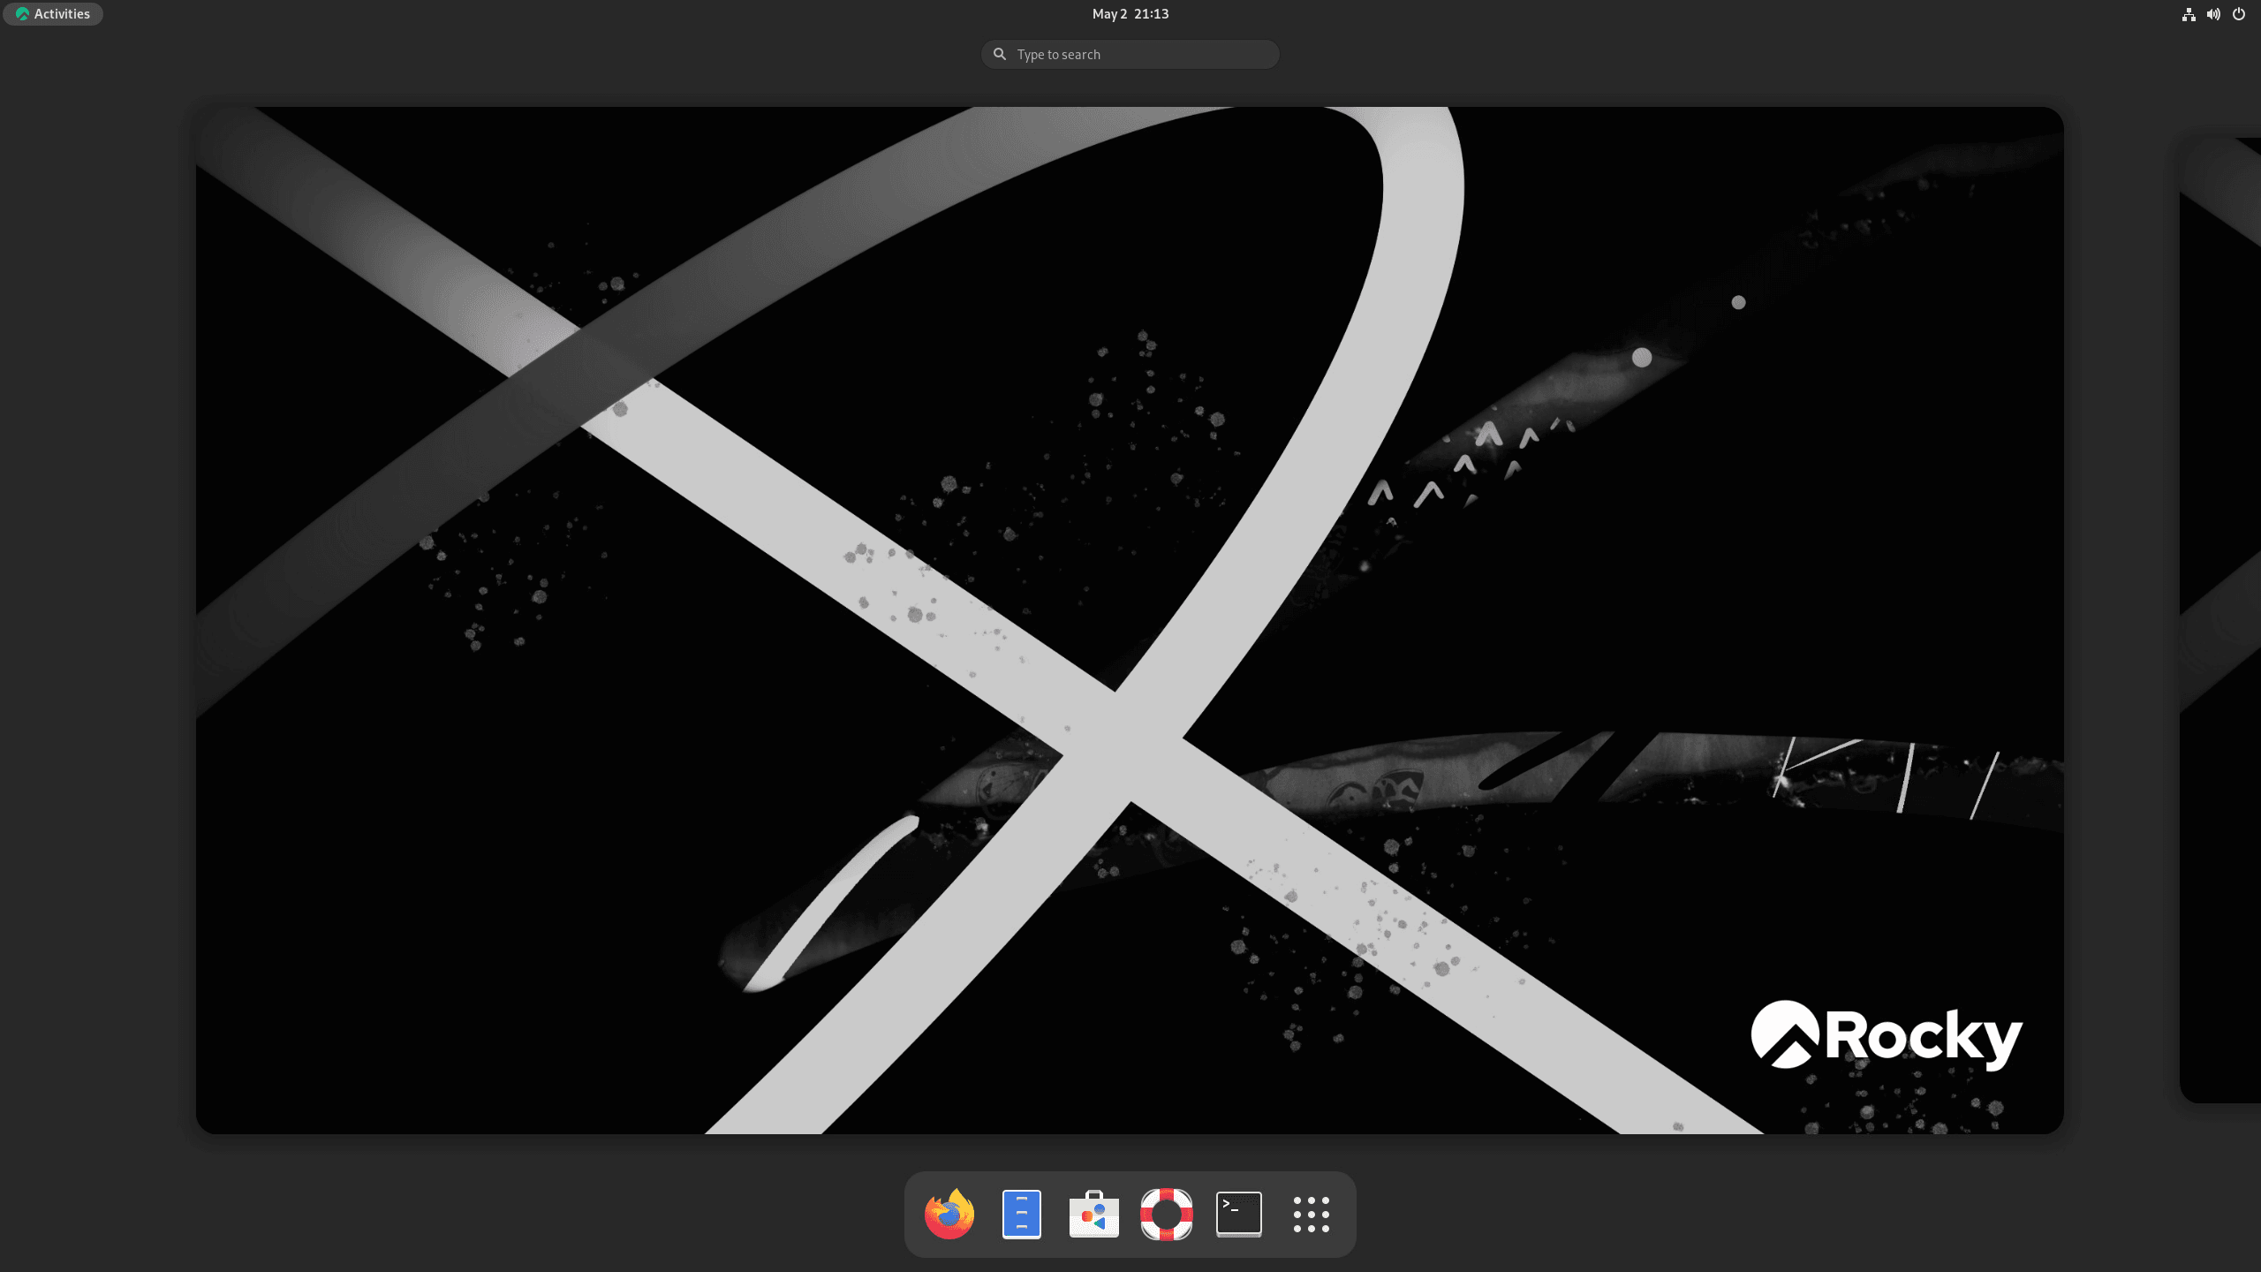
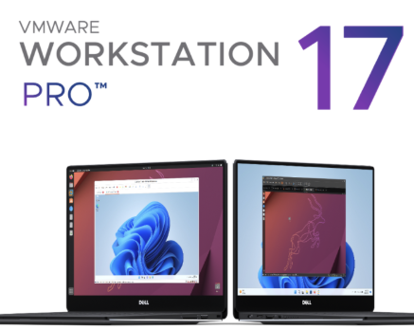

Linux

Slide 4
Installing Gnome Desktop

Slide 5
Linux系統套件更新
查看 dnf (Dandified)版本

Slide 6

中文環境設定

Slide 7

升級python
查看系統python 版本
查看官網最新版本

Slide 8
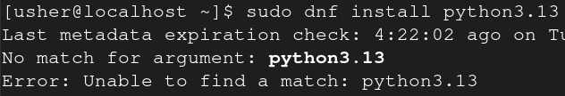
系統自行升級python
版本太新，升級失敗

Slide 9
手動自行編譯
安裝開發套件
下載程式碼
解壓

Slide 10


Slide 11
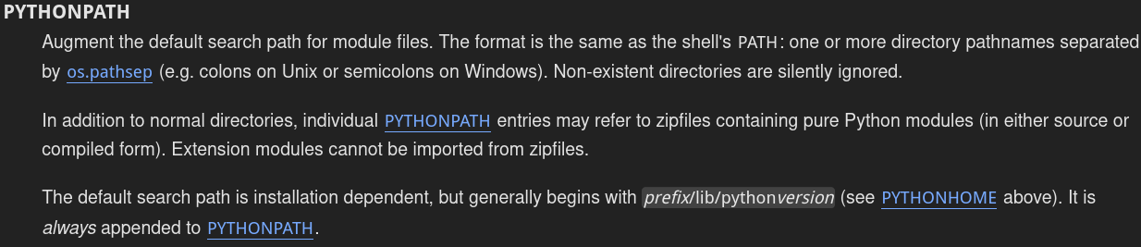
export PATHONHOME=/usr/local
export PATHONPATH=$PATHONHOME/lib/python3.13

Slide 12
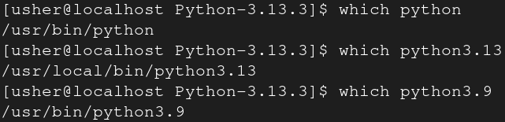
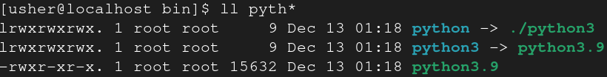

Slide 13
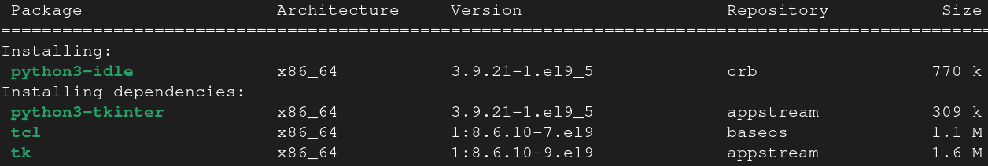

安裝官方 idle 整合開發環境套件

Slide 14
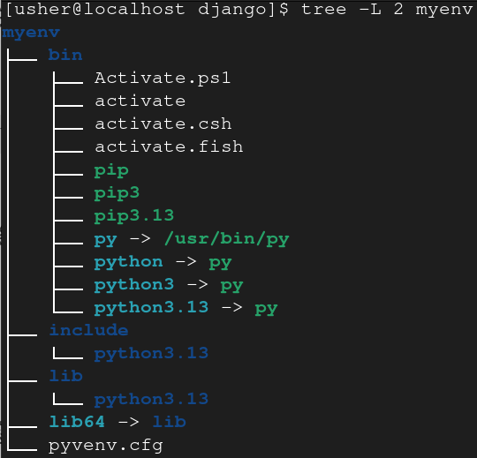
建立虛擬環境
先建立django路徑
進入
-m: run module
使用venv模組
在django下
建立了 myenv 路徑

Slide 15

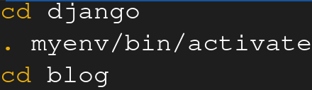
激活虛擬環境 (myenv)
退出虛擬環境 (myenv)
建立激活腳本

Slide 16
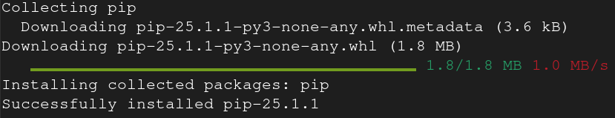
pip 設定 (package installer for Python)

Slide 17
windows pip
下載
curl https://bootstrap.pypa.io/get-pip.py -o get-pip.py
安裝
py get-pip.py
更新
py -m pip install -U pip

Slide 18


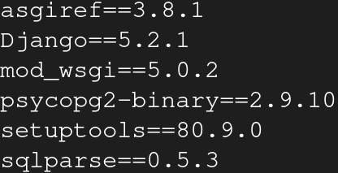
查看pip 模組版本
滙出已安裝的函式庫列表
依函式庫列表還原安裝

Slide 19
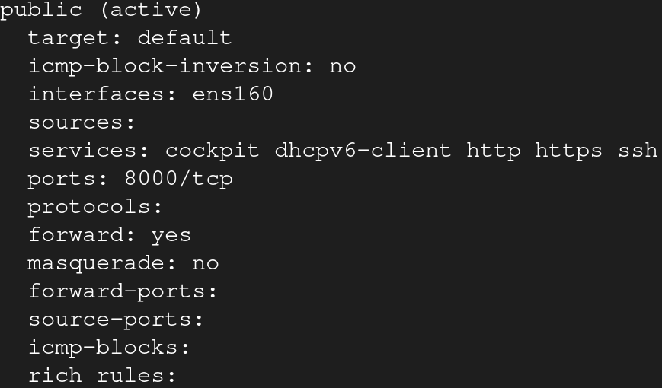
Linux Firewall 設定
查看firewall 各項設定情況

Slide 20
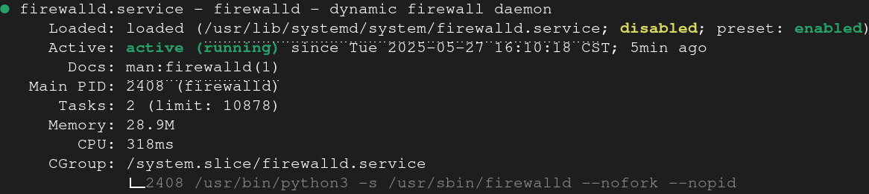
查看firewall daemon 運行狀態

Slide 21
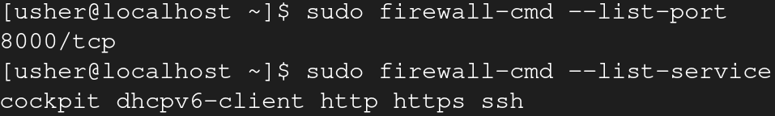
加入開放服務(http://)與埠(port)

Slide 22
啟動或停止防火牆程序
start, stop, 指在運作中的臨時開開關關的設定。
enable, disable, 指在系統中的常態設定。
重新開機後, 仍唯持該設定

Slide 23
架設django網站

Slide 24
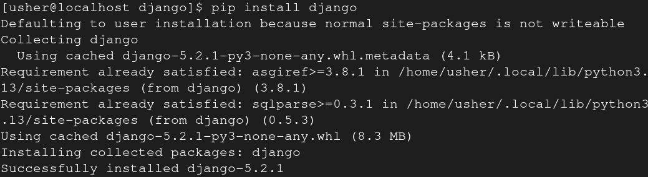
安裝django套件
在django路徑下
$ pip install django

Slide 25
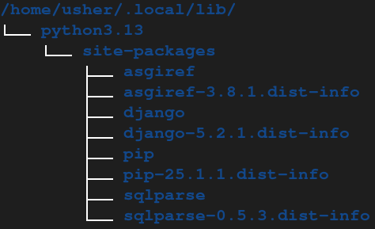

Slide 26
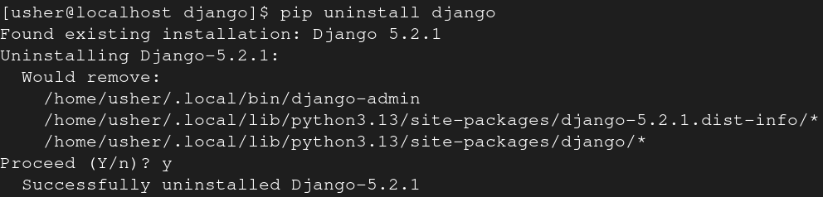
解除 dgango
$ pip uninstall django

Slide 27
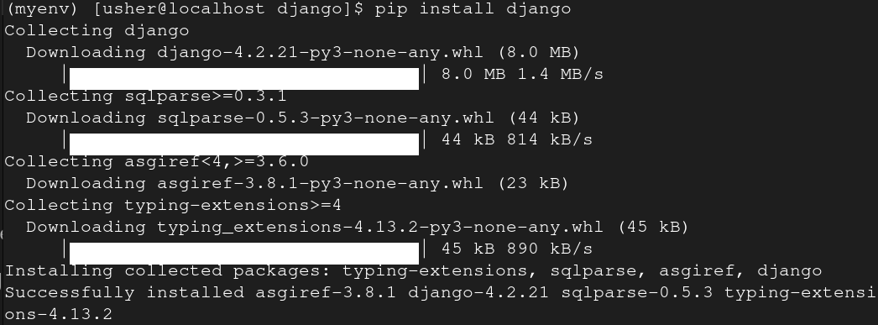
在虛擬環境下安裝django
source myenv/bin/activate 啟動虛擬環境
pip install django 安裝django套件

Slide 28
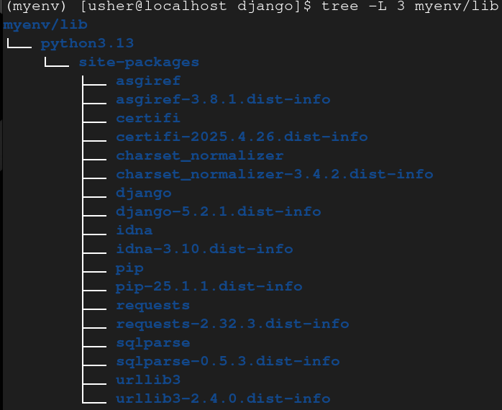
asgi
django
sql

Slide 29

建立專案
django-admin startproject blog 建立 blog 專案
py manage.py startapp site 在專案中，建立 home 網頁

Slide 30
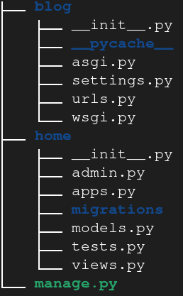
blog : 由django-admin建立出來的資料匣
settings.py: 網站屬性設定
wsgi.py: 與apache對接的設定窗口
home: 由manage.py 産生的首頁資料匣
models.py: 資料庫-資料表設定
views.py: 網頁呈現設定

Slide 31
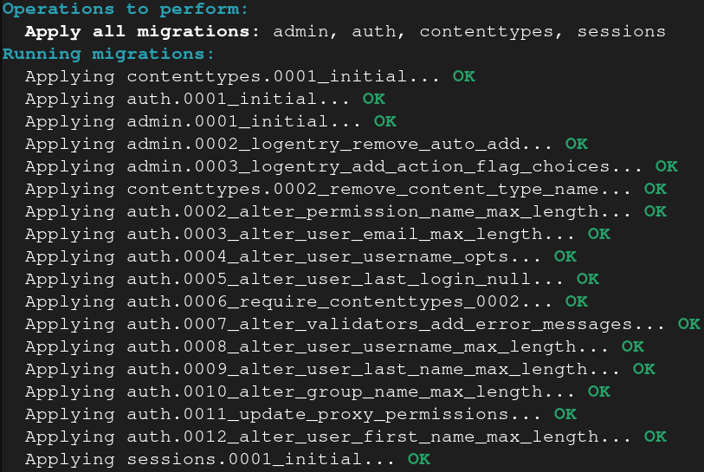
導入系統模組

Slide 32
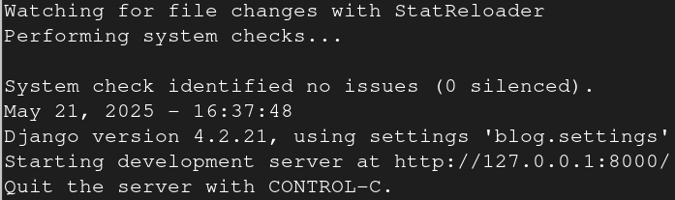
啟動網站伺服器

Slide 33
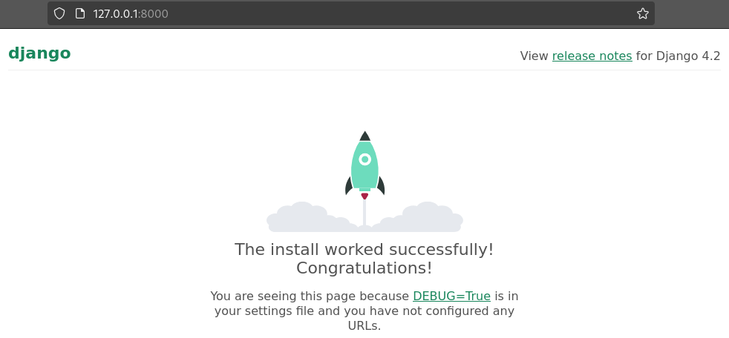

Slide 34
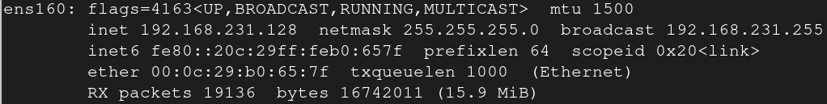

改為[’*’]，允許host ip為任何值

Slide 35
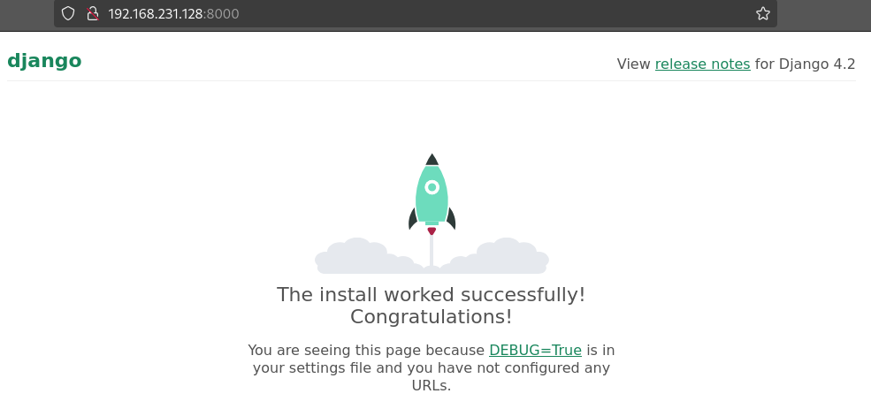

Slide 36
steps:
建立網站根目錄 mkdir webs
用python建立虛擬環境 py -m venv myenv
啟動虛擬環境 source myenv/bin/activate
在虛擬環境中安裝django pip install django
用django建立網站架構 django-admin startproject proj01
在網站架構下，用py建立app網頁 py manage.py startapp home
啟動網站伺服器 py manage.py runserver

Slide 37
GITHUB 遠端版本管理

Slide 38
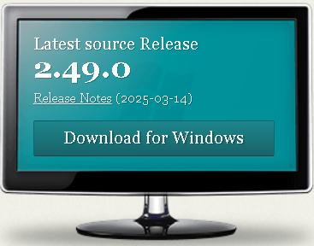
windows下載安裝git
git-scm.com
winget install --id Git.Git -e --source winget

Slide 39
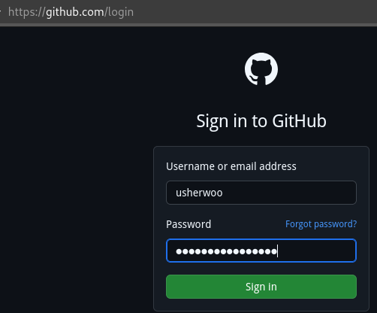
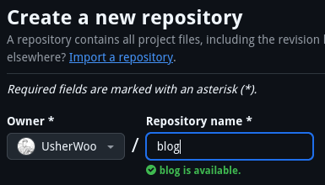

Slide 40
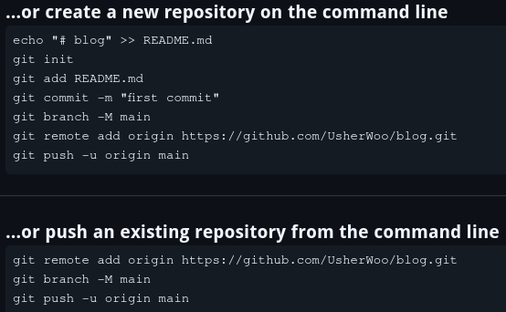

Slide 41
上傳流程
cd <web\project> 轉移路徑至專案下
git init 環境初始化 (建立.git 路徑)
git add . 把當前路徑資料加入本地git
git commit -m “first commit” 將路徑資料送入本地庫。並標示 提交訊息(message)為第一次送出
git remote add origin https://github.com/<user_name>/<project_name>.git 加入遠端名，並設其網址。<遠端名> <url>
git push -u origin master 把本地庫推向雲端庫，版本號是 主幹master版 (不是分支branch版)

Slide 42
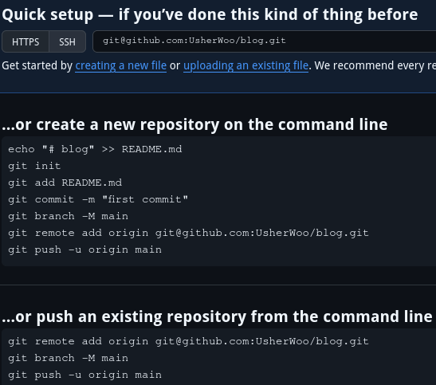

Slide 43
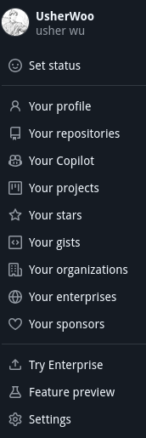
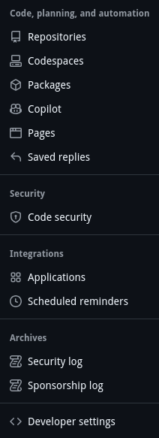
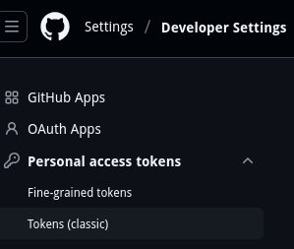
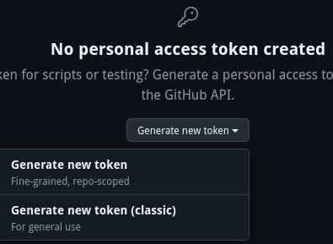

Slide 44
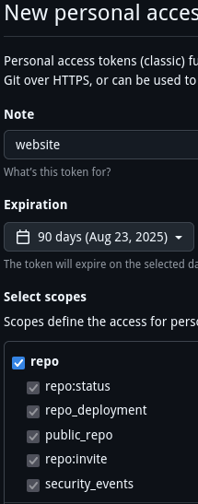
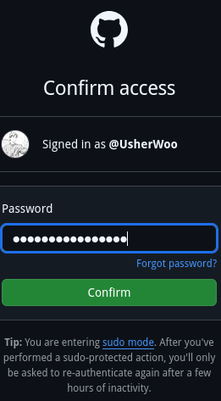
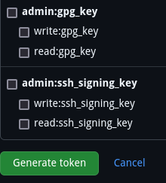

Slide 45
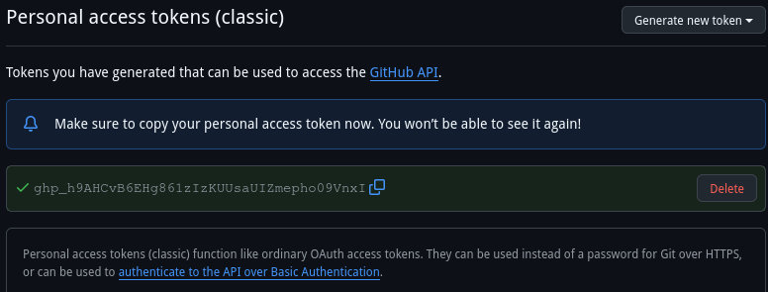

Slide 46
用token登入
git remote rm origin 刪除遠程原始庫

Slide 47
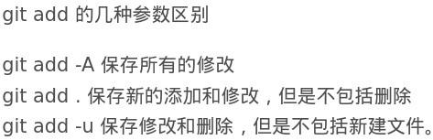
git status
git checkout master

Slide 48

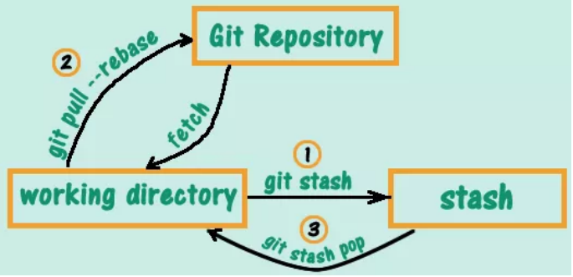
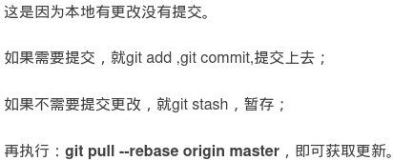

Slide 49
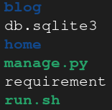
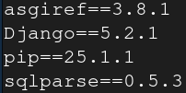
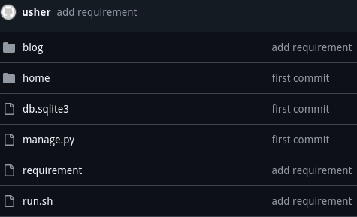
建立套件需求清單，
上傳

Slide 50
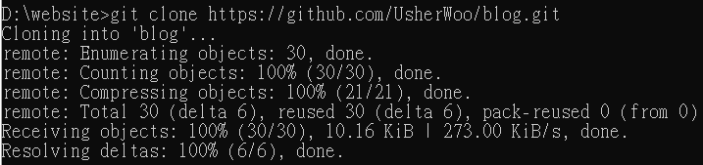

複製專案
git clone <origin>
git remote -v (view, 顯示遠端原始庫名稱與位置)

Slide 51
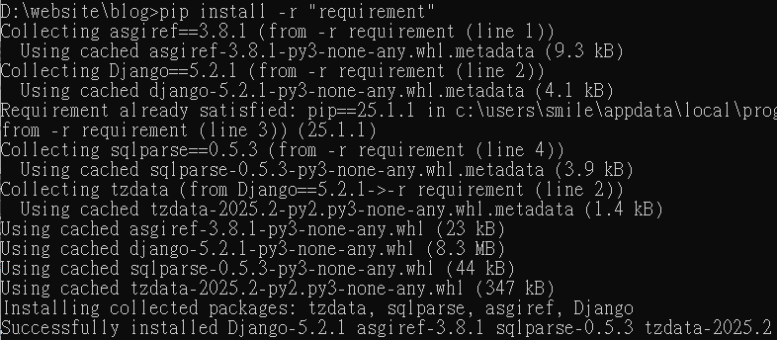
安裝套件清單
pip install -r <套件清單>

Slide 52
VI & hot key

Slide 53
vi three modes
(選取,複製,貼上,刪除)
esc
esc
command / normal mode
a,i,o
:
insert / edit mode
last line mode
(輸入文字)
(儲存,離開,尋找,取代,顯示行號)

Slide 54
vi 常用指令
v - y - p (select, copy, paste)
v - d - p (select, delete / cut, paste)
yy yw y$ (yank, copy)
dd dw d$ x (delete)
u (undo) 4u (undo 4 times)
ctrl-r (redo)
<<,>> (indent, outdent)
命令模式

Slide 55
vi 常用指令
底線模式
:set nu :set rnu :set nonu :set nornu
:w :q :wq :x ZZ (write and quit)
:/<target> (search)
:s/<target>/<replace>/g (replace)
:sp <filename> :vsp <filename> (split window)
:noh (no high light)
:set shiftwidth=4 :set tabstop=4 (<<,>>)

Slide 56

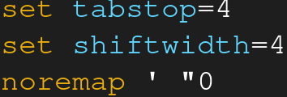
d : delete 其實等於 cut, ctrl-x。會將內容存入揮發區
“_d : 就是真的 ctrl-d, 不會暫存所刪的內容
“” : 是揮發暫存區 (volatile)。p : 預設會將此區內容貼上
“0 : 是固定暫存區。yy : 會複製內容存於此處
“0p : 貼上固定暫存區的內容，不會貼揮發區的。
noremap ‘ “0 : 是把單引號 ’ 轉成雙引號加零 “0
輸入 ‘p == “0p

Slide 57
巨集
:qa 錄製 a macro
q 停止錄製
@a 執行 macro

Slide 58
linux and terminal 快捷鍵
ctrl-alt-t: new terminal
ctrl-shift t: new tab
ctrl-shift w: close tab
ctrl pgup/pgdw: shift to next tab
ctrl-shift-+ : 放大字型
ctrl - - : 縮小字型
F11: full screen swap
win-pgup/pgdw: shift to next desktop/workspace
ctrl-alt-Left/Right : shift to next desktop/workspace
alt-tab : 程式切換

